Slide 1


Slide 2

Plataforma Integrada de
Ouvidoria e
Acesso à Informação

Slide 3

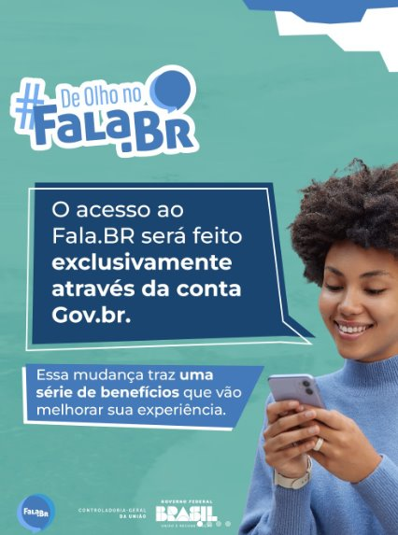

Slide 4
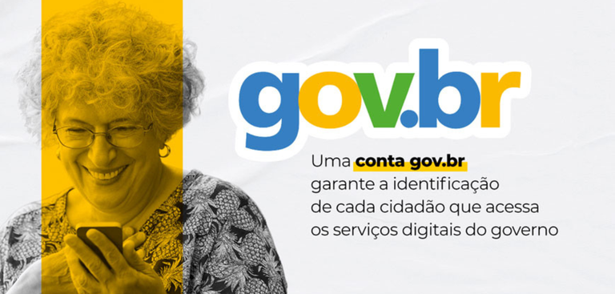

Slide 5



Slide 6
Motivações
Conformidade
Decreto nº 9.756/2019 – Instituiu o portal único Gov.BR
Prazo para adoção 03/06/2021
Lei nº 14.129/2021 - Estratégia Nacional de Governo Digital
LGPD – Lei 13.709/2019
Segurança
Gestão do Fala.BR
Simplificação do sistema
Redução de custos

Slide 7
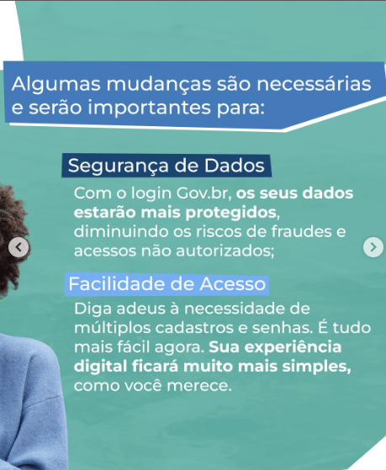
Motivações
Segurança
Tentativas de ataque
Camadas de proteção adicionais do Gov.BR
Recomendações da equipe de segurança da informação da CGU
Fala.BR é o único sistema da CGU que ainda não utiliza autenticação Gov.BR

Slide 8
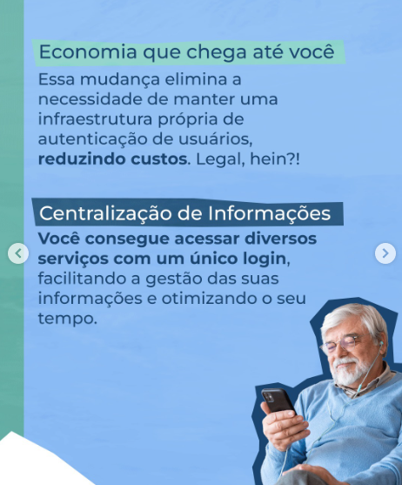
Motivações
Gestão do Fala.BR
Simplificação do sistema
Redução de custos

Slide 9
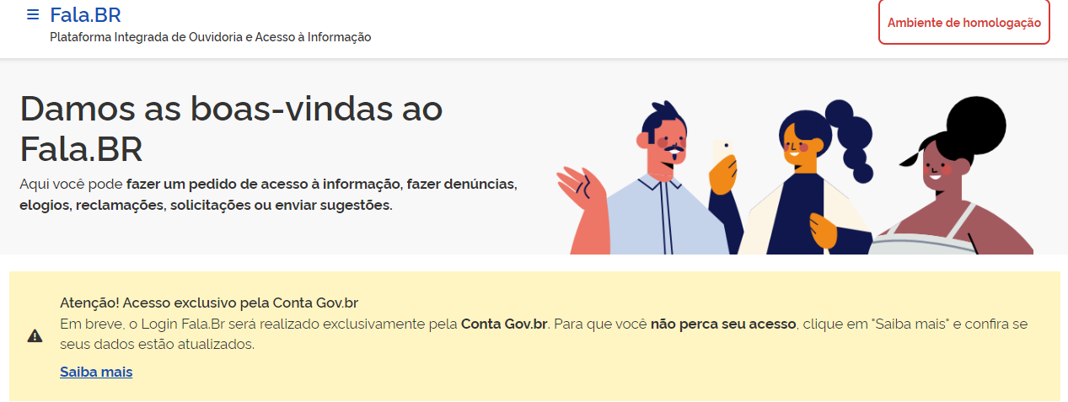

Slide 10
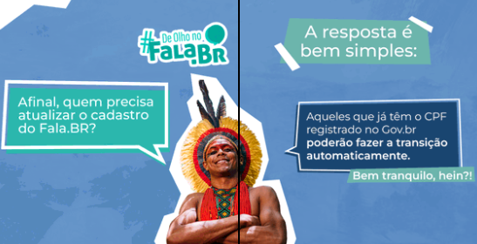

Slide 11
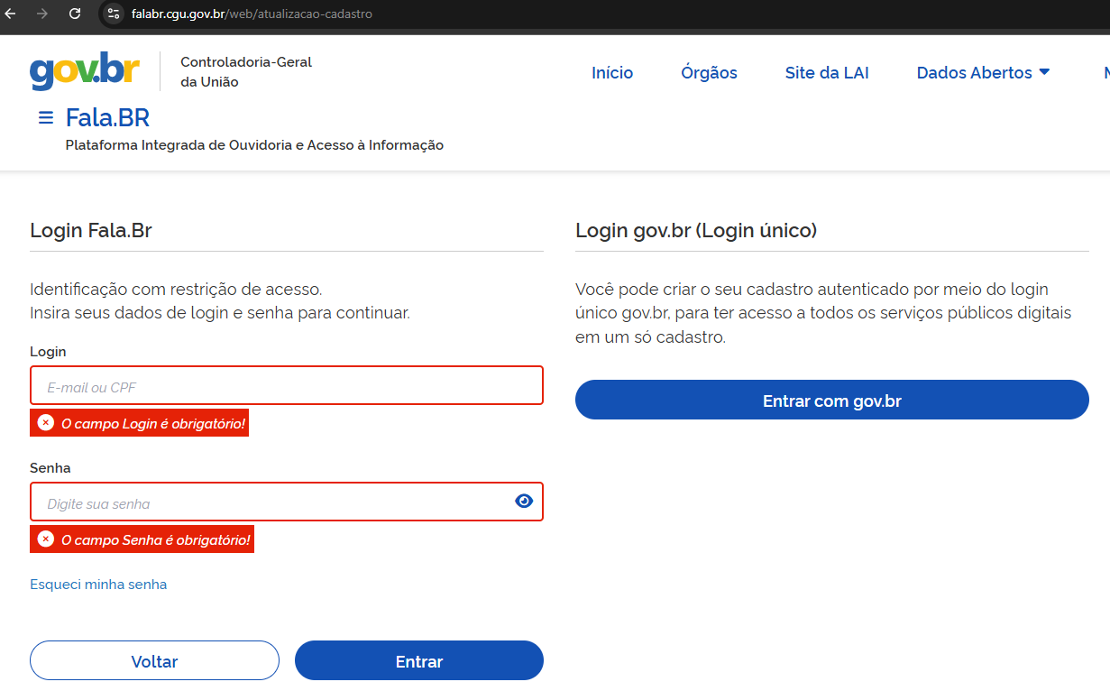


Slide 12
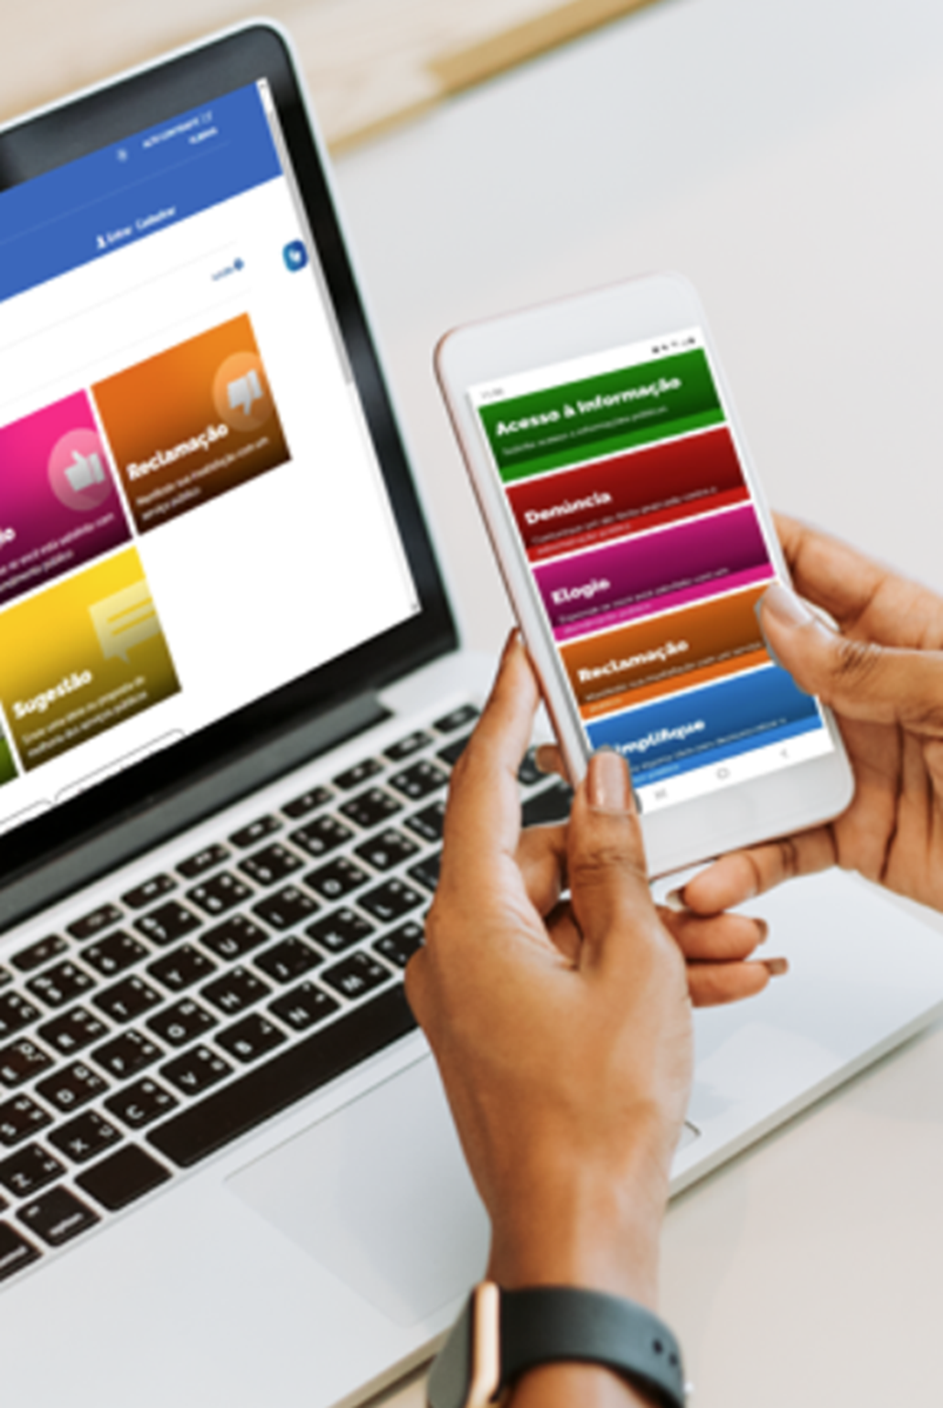
Impactos no sistema
Nova tela de logon direcionando ao Gov.BR

Slide 13
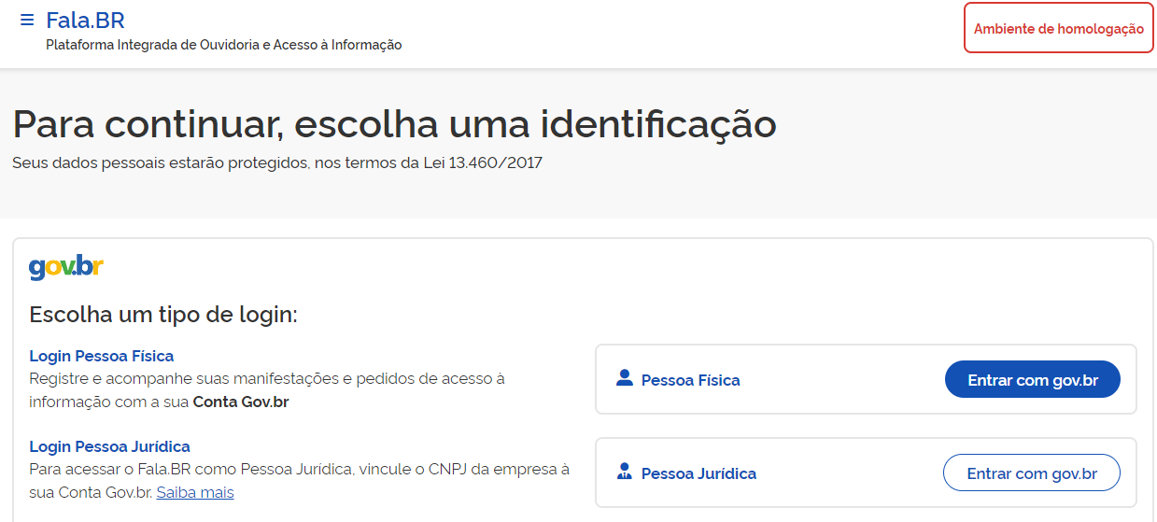

Slide 14
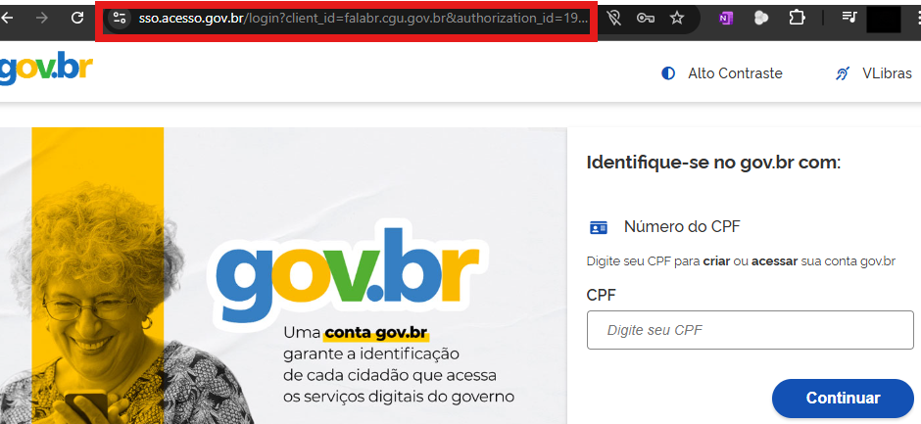

Slide 15
Impactos no sistema
Nova tela de logon direcionando ao Gov.BR
Para usuários que já acessam com Gov.BR = nenhuma modificação
Para usuários que possuem o CPF idêntico ao registrado na conta Gov.BR = apenas passarão a autenticar pelo Gov.BR.
Usuários do Fala.BR sem conta Gov.BR = deverão criar conta Gov.BR
Quando criarem a conta Gov.BR indicando o mesmo CPF do cadastro no Fala.BR, será feita a associação entre as contas.
Para usuários sem o CPF no Cadastro = será criada nova conta no Fala.BR e perderão acesso a conta anterior. Por isso é importante atualizar o Cadastro antes do acesso na página especial https://falabr.cgu.gov.br/web/atualizacao-cadastro

Slide 16
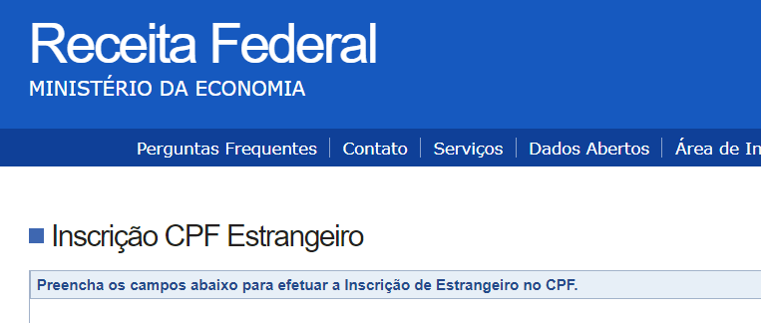
Impactos no sistema
Usuários estrangeiros = devem registrar o CPF para estrangeiro
https://servicos.receita.fazenda.gov.br/Servicos/CPF/InscricaoCpfEstrangeiro/default.asp

Slide 17
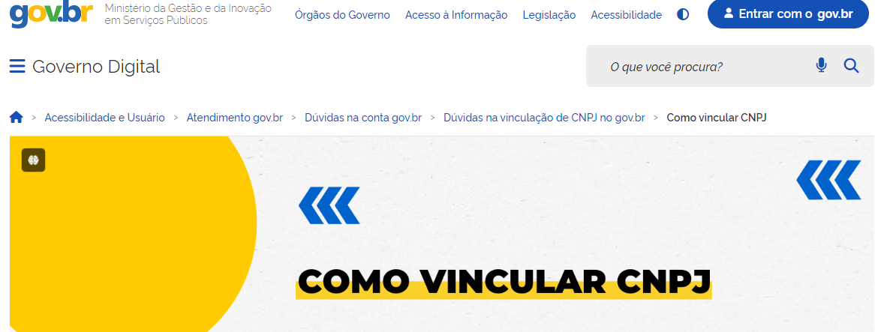
Impactos no sistema
Pessoas jurídicas = devem vincular CPFs ao CNPJ
https://www.gov.br/governodigital/pt-br/acessibilidade-e-usuario/atendimento-gov.br/duvidas-na-conta-gov.br/duvidas-na-vinculacao-de-cnpj-no-gov.br/como-vincular-cnpj

Slide 18
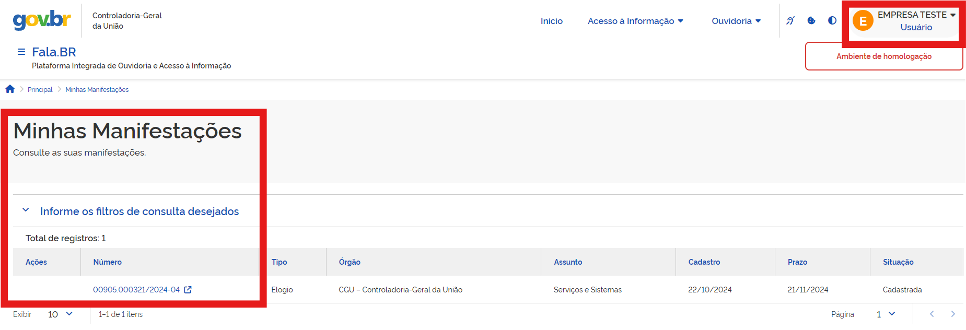
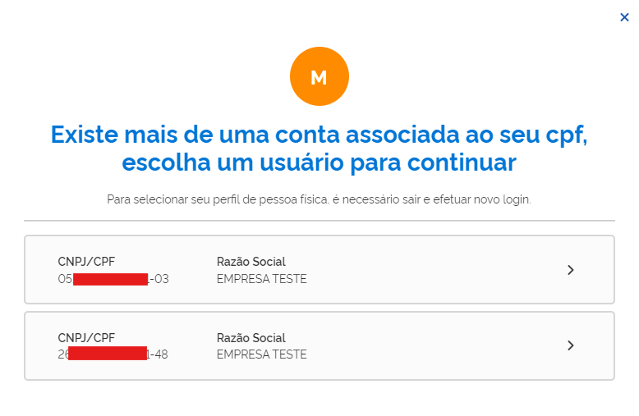
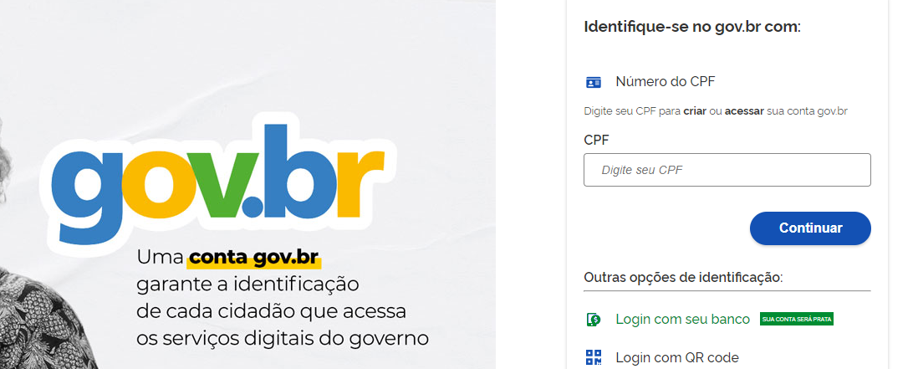
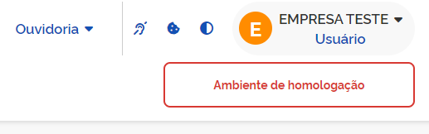

Slide 19
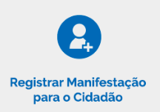
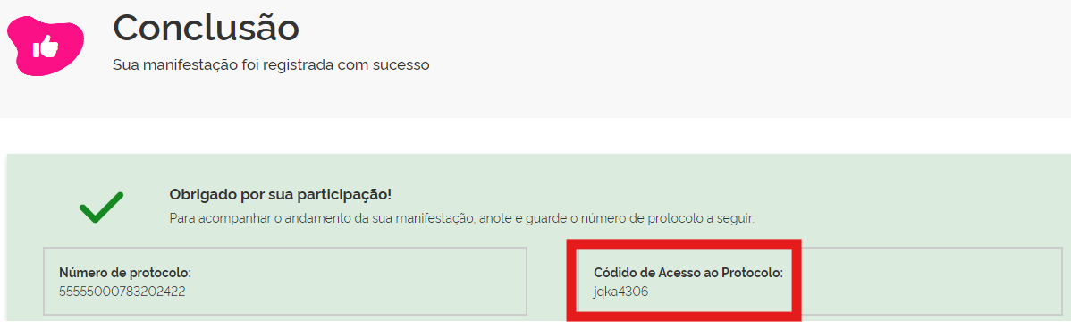
Impactos no sistema
Registro de manifestação para cidadãos
Não é afetado pela mudança
Pesquisar usuário (CPF ou email)
Se cadastrar novo usuário, preferencialmente informar o CPF
Conseguirá acessar seu registro por meio do código gerado

Slide 20
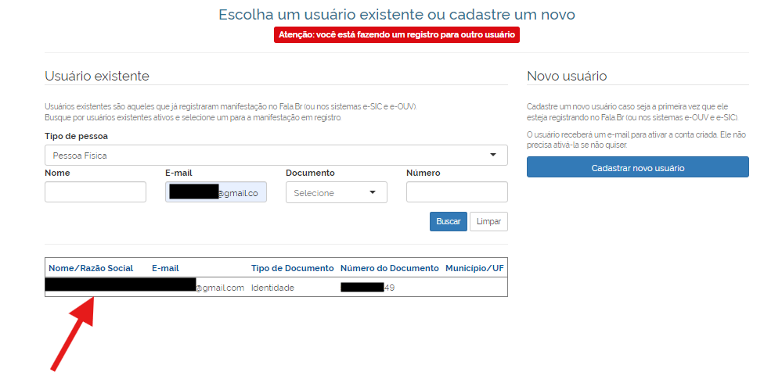
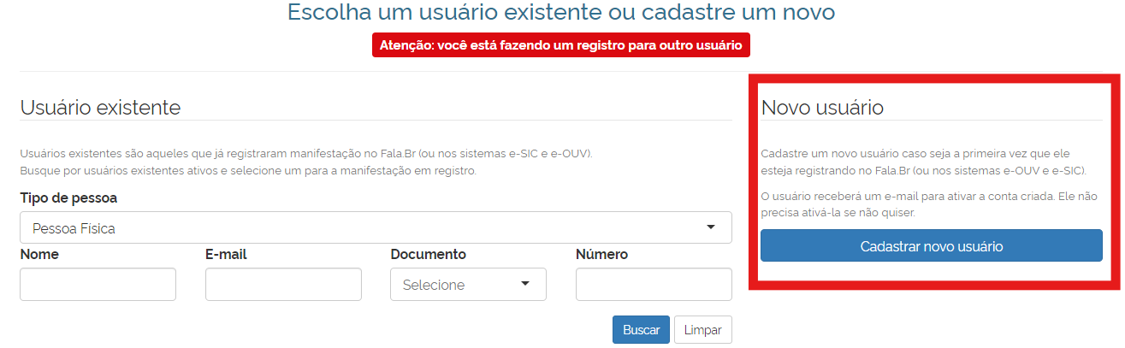
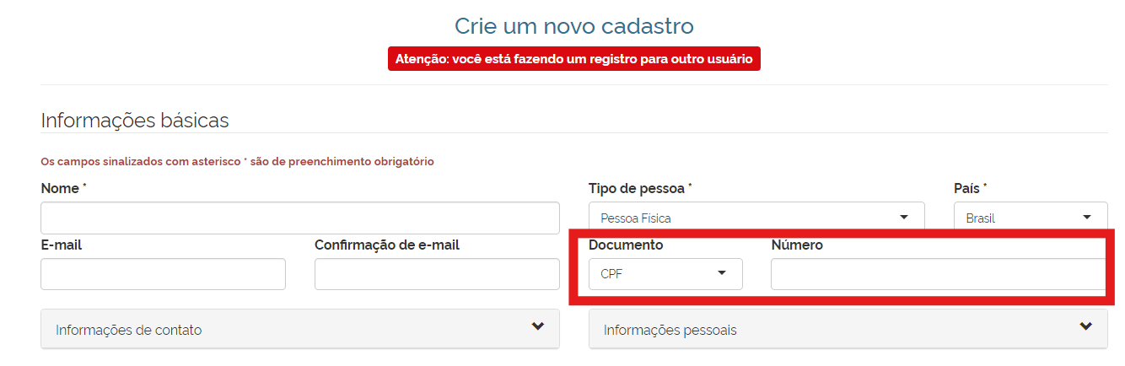
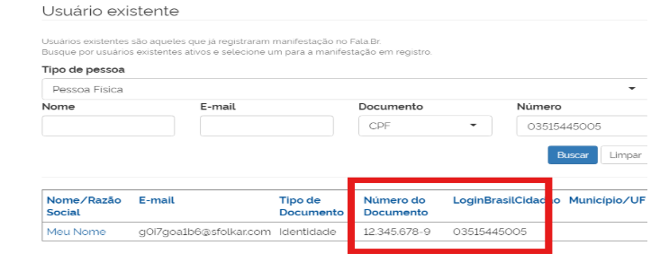

Slide 21


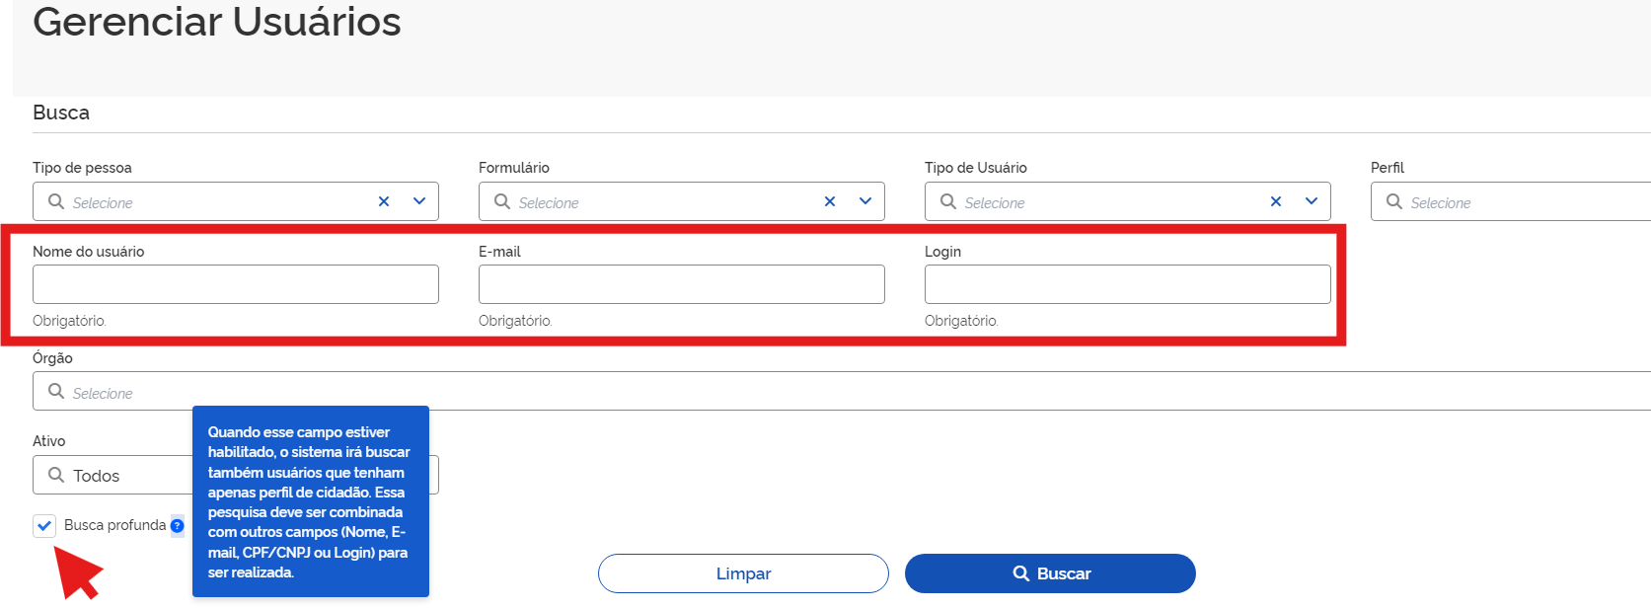
Atualizações após a entrada da autenticação Gov.BR
Login unificado = CPF
prazo para inativação automática de contas de agentes de ouvidoria aumentou para 180 dias de inatividade
Aviso automático para inativação de contas de agentes de ouvidoria
reativação automática de contas inativas a partir da autenticação Gov.BR, apenas com o perfil de cidadão
perfis de ouvidoria anteriores são gravados no histórico do usuário
gestores podem visualizar contas de usuário cidadão

Slide 22
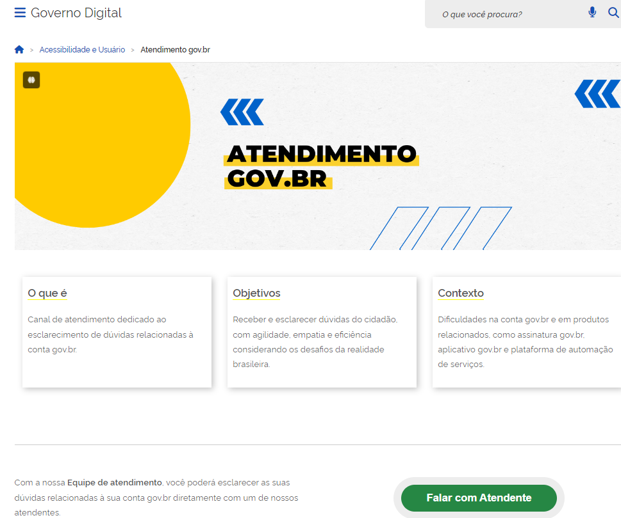
Se der um problema, no login Gov.BR, como resolver?
São plataformas totalmente independentes
Gov.BR é gerido pelo MGI/SGD
Suporte Gov.BR https://atendimento.servicos.gov.br/pt

Slide 23
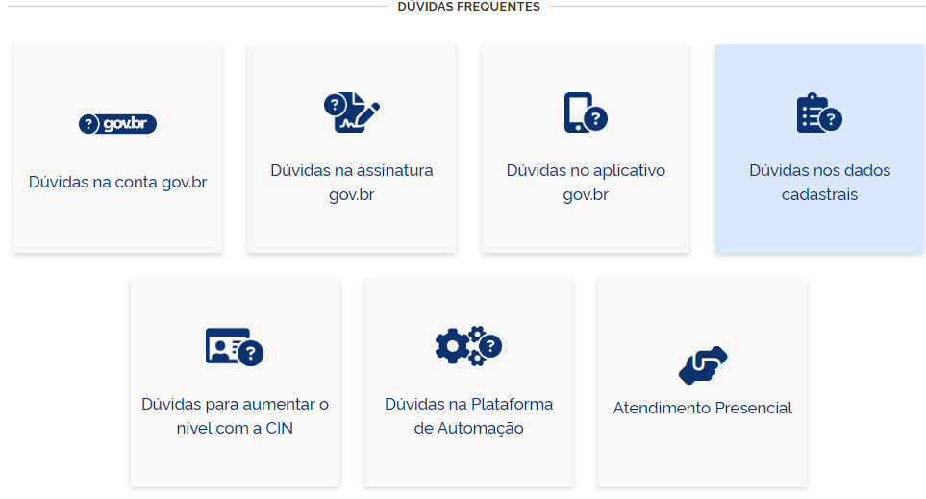
Suporte Gov.BR

Slide 24
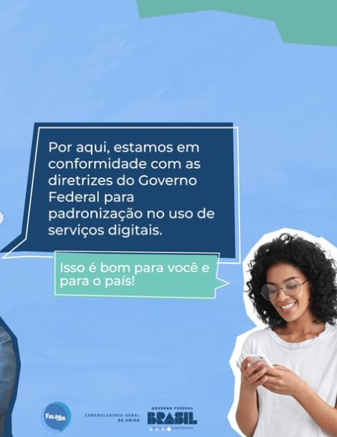
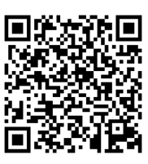
OBRIGADO!
https://www.gov.br/ouvidorias/pt-br
Vídeos tutoriais do Fala.BR
https://www.gov.br/ouvidorias/pt-br/falabr/tutoriais-do-falabr
Manual do Fala.BR
http://wiki.cgu.gov.br/wiki/index.php/Fala.BR_-_Manual

Slide 25
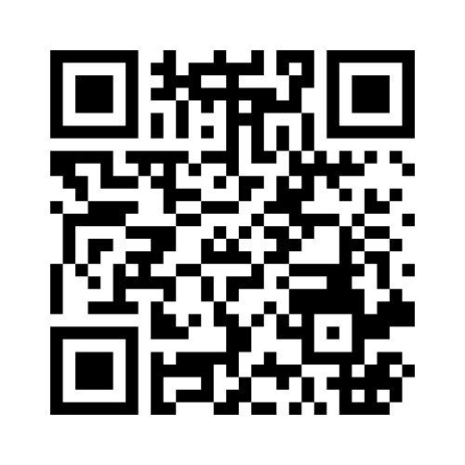
OBRIGADO!
Avalie o evento

